Slide 1
计算机组织与体系结构
第三讲
计算机科学与技术学院
舒燕君

Slide 2
Recap
计算机的基本组成
计算机硬件技术指标
计算机体系结构的概念
Amdal提出的经典体系结构概念
现代计算机体系结构的概念
计算机组成和物理实现
系列机和兼容

Slide 3
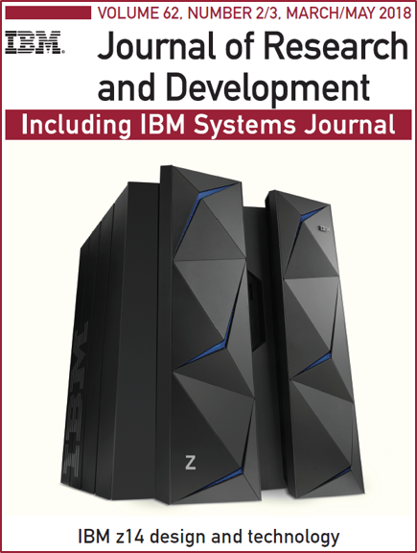
2.1.1 计算机体系结构的概念
阿姆道尔（C. M. Amdahl）首次明确
计算机体系结构是程序员所看到的计算机的属性，即概念性结构与功能特性
1964年4月，Architecture of the IBM System/360，发表在IBM Journal of Research and Development上
计算机体系结构概念的经典定义

Slide 4
2.1.2 计算机体系结构、组成和实现
体系结构的概念用于描述计算机系统设计的技术、方法和理论，包括以下三个方面：
（1）计算机指令系统
（2）计算机组成
（3）计算机硬件实现
涵盖处理器和多处理器、存储器、输入/输出系统、互联与通信等计算机系统设计的主要内容
还涉及到性能评价、编译和操作系统技术
通过定量分析的途径，学习掌握现代计算机体系结构研究的基本方法

Slide 5
计算机组成
指令集结构的逻辑实现
数据通路宽度
专用功能部件的设置
功能部件的并行性
缓冲和排队技术
预测技术
可靠性技术
控制机构的组成，等等

Slide 6
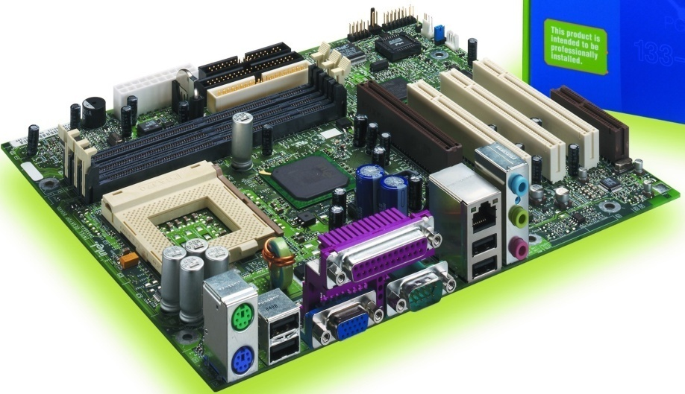
计算机的实现
处理器、主存的物理结构
器件的集成度和速度
信号传输
器件、模块、插件、底板的划分与连接
涉及的专用器件
电源、冷却
微组装技术
整机装配技术，等等

Slide 7
兼容性
向上(下)兼容指的是按某档机器编制的程序，不加修改的就能运行于比它高(低)档的机器
向前(后)兼容指的是按某个时期投入市场的某种型号机器编制的程序，不加修改地就能运行于在它之前(后)投入市场的机器

Slide 8
第 1 章 计算机系统概论
第 2 章 计算机系统量化分析基础
第 3 章 总线
第 4 章 指令系统
第５章 CPU设计
第 6 章 基本流水线技术
第７章 指令级并行
第８章 存储系统的结构与优化
第９章 IO系统

Slide 9
第２章 计算机系统量化分析基础
2.1 计算机体系结构的概念
2.2 计算机体系结构的发展
2.3 计算机系统设计和分析

Slide 10
2.2 计算机体系结构的发展
2.2.1 计算机分代和分型
2.2.2 软件的发展
2.2.3 应用的发展
2.2.4 相关核心技术的发展
2.2.5 体系结构的发展
2.2.6 并行处理技术的发展

Slide 11
2.2.1 计算机的分代
分代 | 器件 | 体系结构技术 | 软件技术 | 典型机器
第一代 (1945-1954) | 电子管和继电器 | 存储程序计算机、程序控制I/O | 机器语言和汇编语言 | 普林斯顿ISA、ENIAC、 IBM701
第二代 (1955-1964) | 晶体管、磁芯、印刷电路 | 浮点数据表示、寻址技术、中断、I/O处理机 | 高级语言和编译、批处理监控系统 | Univac LARC、 CDC1604、 IBM7030
第三代 (1965-1974) | SSI和MSI、多层印刷电路、微程序 | 流水线、Cache、先行处理、系列计算机 | 多道程序和分时操作系统 | IBM360/370、 CDC6600/7600、DEC PDP-8
第四代 (1974-1990) | LSI和VLSI、半导体存储器 | 向量处理、分布式存储器 | 并行与分布处理 | Cray-1、 IBM 3090、 DEC VAX9000、银河系列
第五代 (1991-) | 高性能微处理器、大规模高密度电路 | 指令级并行、SMP、MP、MPP、网络 | 可扩展并行与分布处理 | SGI Jaguar、 IBM xServer 天河系列

Slide 12
2.2.1 计算机的分代
技术和性能的“下移”。新型体系结构的设计一方面是合理地增加计算机系统中硬件的功能比例。另一方面则是通过多种途径提高计算机体系结构中的并行性。

Slide 13
2.2.2 软件的发展
程序和数据使用的存储器容量不断增大。
计算机语言与编译技术
2. 操作系统
3. 软件工具与中间件

Slide 14
2.2.3 应用的发展
嵌入式计算机
包括移动设备和掌上计算机（关注功耗、成本等）
台式计算机
对性价比要求最高
服务器市场
可用性、高流量密度和可扩展性
数据中心
类似于服务器的要求，电能和散热系统很重要
巨型机
面向浮点运算的数据中心计算机，内部网络需要更高的带宽和更低的延迟

Slide 15
2.2.4 相关核心技术的发展
1965年，时任仙童公司研发实验室主任的摩尔（Gordon Mooer）在《Electronics》上撰文，认为集成电路密度大约每两年翻一番
40年来，摩尔定律不但印证了集成电路技术的发展，也印证了计算机技术的发展

Slide 16
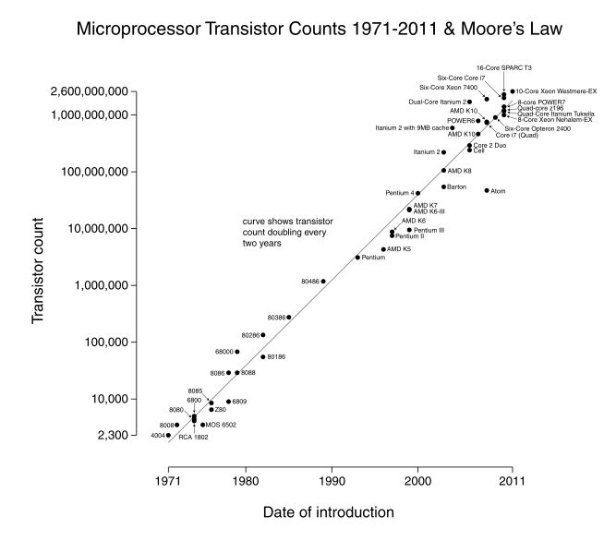
2.2.4 相关核心技术产品的发展
1. 集成电路逻辑技术 摩尔定律
晶体管密度每年大约增加35%，约四年翻两番。晶片尺寸增长每年约10-20%。总之，一个芯片的晶体管数量每年增长40-55%，18-24个月翻一番
缩放定律
如果将MOS管的尺寸和电压减半,
MOS管的切换速度将提高两倍，
耗电量降至1/4。

Slide 17
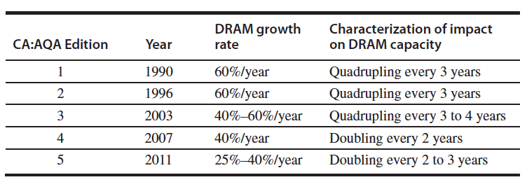
2.2.4 相关核心技术产品的发展
2. DRAM (动态随机访问存储器)
单个DRAM模块的容量每年增加25-40%，增速逐年下降。

Slide 18
2.2.4 相关核心技术产品的发展
3. 闪存（快擦型存储器）
近几年，每年约50-60%的速度增长，大约每两年翻一番，大量用于便携式设备。
4. 磁盘
从04年开始，大约每年增长40%，约每3年翻一番。SSD的成本的迅速下降。
5. 网络

Slide 19
2.2.5 体系结构的发展
1.分布的IO处理能力。
2.保护的存储器空间。
3.存储器组织结构的发展。
4.并行处理技术
5.指令集发展

Slide 20
2.2.6 并行处理技术的发展
1 并行性的概念
并行性：计算机系统在同一时刻或者同一时间间隔内进行多种运算或操作。
只要在时间上相互重叠，就存在并行性。
同时性：两个或两个以上的事件在同一时刻发生。
并发性：两个或两个以上的事件在同一时间间隔内发生。

Slide 21
2.2.6 并行处理技术的发展
从执行程序的角度来看，并行性等级从低到高可分为：
指令内部并行：单条指令中各微操作之间的并行。
指令级并行：并行执行两条或两条以上的指令。
线程级并行：并行执行两个或两个以上的线程。
通常是以一个进程内派生的多个线程为调度单位。
任务级或过程级并行：并行执行两个或两个以上
的过程或任务（程序段）， 以子程序或进程为调度单元。
作业或程序级并行：并行执行两个或两个以上的
作业或程序。

Slide 22
2.2.6 并行处理技术的发展
从处理数据的角度来看，并行性等级从低到高可分为：
字串位串：每次只对一个字的一位进行处理。
最基本的串行处理方式，不存在并行性。
字串位并：同时对一个字的全部位进行处理，不
同字之间是串行的。
开始出现并行性。
字并位串：同时对许多字的同一位（称为位片）
进行处理。
具有较高的并行性。
全并行：同时对许多字的全部位或部分位进行处理。
最高一级的并行。

Slide 23
2.2.6 并行处理技术的发展
计算机系统结构的Flynn分类法
Flynn分类法 按照指令和数据的关系，把计算机系统的结构分为4类
单指令流单数据流SISD
（Single Instruction stream Single Data stream）
单指令流多数据流SIMD
（Single Instruction stream Multiple Data stream）
多指令流单数据流MISD
（Multiple Instruction stream Single Data stream）
多指令流多数据流MIMD
（Multiple Instruction stream Multiple Data stream）

Slide 24
2.2.6 并行处理技术的发展
2 提高并行性的技术途径
三种途径：
（1）时间重叠
引入时间因素，让多个处理过程在时间上相互错开，轮流重叠地使用同一套硬件设备的各个部分，以加快硬件周转而赢得速度。
（2）资源重复
引入空间因素，以数量取胜。通过重复设置硬件资源，大幅度地提高计算机系统的性能。
（3）资源共享
这是一种软件方法，它使多个任务按一定时间顺序轮流使用 同一套硬件设备。

Slide 25
2.2.6 并行处理技术的发展
（1）单机系统中并行性的发展
在发展高性能单处理机过程中，起主导作用的是时间重叠原理。
实现时间重叠的基础：部件功能专用化
把一件工作按功能分割为若干相互联系的部分；
把每一部分指定给专门的部件完成；
然后按时间重叠原理把各部分的执行过程在时间上重叠起来，使所有部件依次分工完成一组同样的工作。

Slide 26
在单处理机中，资源重复原理的运用也已经十分普遍。
多体存储器
多操作部件
通用部件被分解成若干个专用部件，如加法部件、乘
法部件、除法部件、逻辑运算部件等，而且同一种部
件也可以重复设置多个。
只要指令所需的操作部件空闲，就可以开始执行这条
指令（如果操作数已准备好的话）。
阵列处理机（并行处理机）
更进一步，设置许多相同的处理单元，让它们在同一个控制器的指挥下，按照同一条指令的要求，对向量或数组的各元素同时进行同一操作，就形成了阵列处理机 。
在单处理机中，资源共享的概念实质上是用单处理机
模拟多处理机的功能

Slide 27
2.2.6 并行处理技术的发展
（2）多机系统中并行性的发展
多机系统遵循时间重叠、资源重复、资源共享原理，发展为3种不同的多处理机： 同构型多处理机、异构型多处理机、分布式系统
耦合度 反映多机系统中各机器之间物理连接的紧密程度和交 互作用能力的强弱。

Slide 28
最低耦合：耦合度最低，除通过某种中间存储介质之外，各计算机之间没有物理连接，也无共享的联机硬件资源。
松散耦合系统（间接耦合系统）：一般是通过通道或通信线路实现计算机之间的互连，可以共享外存设备（磁盘、磁带等）。机器之间的相互作用是在文件或数据集一级上进行。
紧密耦合系统（直接耦合系统）：在这种系统中，计算机之间的物理连接的频带较高，一般是通过总线或高速开关互连，可以共享主存。

Slide 29
2.2.6 并行处理技术的发展
3. 并行计算的应用需求
科学计算
娱乐业
对ZFLOPS计算能力和EB存储能力需求的领域在不断增多。

Slide 30
2.2.6 并行处理技术的发展
4.并行机发展的4个阶段
并行机的萌芽阶段（1964年～1975年）
20世纪60年代初期
CDC6600：非对称的共享存储结构，中央处理机采用了双CPU，并连接了多个外部处理器。
60年代后期，一个重要的突破
在处理器中使用流水线和重复设置功能单元，所获得的性能提高是明显的，并比单纯地提高时钟频率来提高性能更有效。
在1972年，Illinois大学和Burroughs公司联合研制Illiac Ⅳ SIMD计算机（64个处理单元构成的）
在1975年 Illiac Ⅳ系统 （16个处理单元构成）

Slide 31
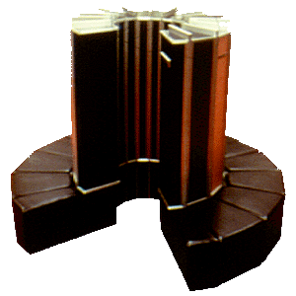
2.2.6 并行处理技术的发展
向量机的发展和鼎盛阶段（1976年～1990年）
1976年，Cray公司推出了第一台向量计算机Cray-1
在随后的10年中，不断地推出新的向量计算机。
包括：CDC的Cyber205、Fujitsu的VP1000/VP2000、NEC的SX1/SX2以、我国的YH-1等
向量计算机的发展呈两大趋势
提高单处理器的速度
研制多处理器系统

Slide 32
2.2.6 并行处理技术的发展
MPP出现和蓬勃发展阶段（1990年～1995年）
早期的MPP （Massively Parallel Processing）
TC2000（1989年）、Touchstone Delta、Intel Paragon（1992年）、KSR1、Cray T3D（1993年）、IBM SP2（1994年）和我国的曙光-1000（1995年）等。（分布存储的MIMD计算机）
MPP的高端机器
1996年，Intel公司的ASCI Red和1997年SGI Cray公司的T3E900（万亿次高性能并行计算机）
90年代的中期，在中、低档市场上，SMP （Symmetrical Multi-Processing）以其更优的性能/价格比代替了MPP。

Slide 33
2.2.6 并行处理技术的发展
各种系统结构并存阶段（1995年～2000年）
从1995年以后，PVP（并行向量处理机）、MPP、SMP、DSM（分布式共享存储多处理机）、COW等各种系统结构进入并存发展的阶段。
MPP系统在全世界前500强最快的计算机中的占有量继续稳固上升，其性能也得到了进一步的提高。
如：ASCI Red的理论峰值速度已达到了1Tflop/s
SX4和VPP700等的理论峰值速度也都达到了1Tflop/s

Slide 34
2.2.6 并行处理技术的发展
机群蓬勃发展阶段（2000年以后）
机群系统：将一群工作站或高档微机用某种结构的互连网络互连起来，充分利用其中各计算机的资源，统一调度、协调处理，以达到很高的峰值性能，并实现高效的并行计算。
1997年6月才有第一台机群结构的计算机进入Top500排名
2003年11月，这一数字已达到208台，机群首次成为Top500排名中比例最高的结构。
截至2008年6月，机群已经连续10期位居榜首，其数量已经达到400，占80%。

Slide 35
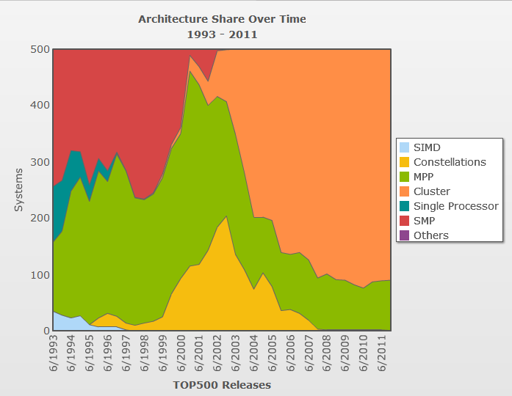
机群已成为当今构建高性能并行计算机系统的最常用的结构。
1993年至2011年期间，Top500中机群和MPP的数量的分布情况。

Slide 36
我国的高性能计算机
银河-1(中国第一台大型机)
银河-2
银河-3
天河一号
天河二号
神威
曙光3000
曙光4000
曙光5000A

Slide 37
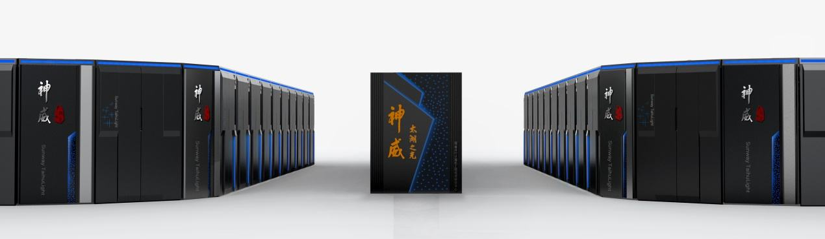
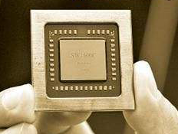
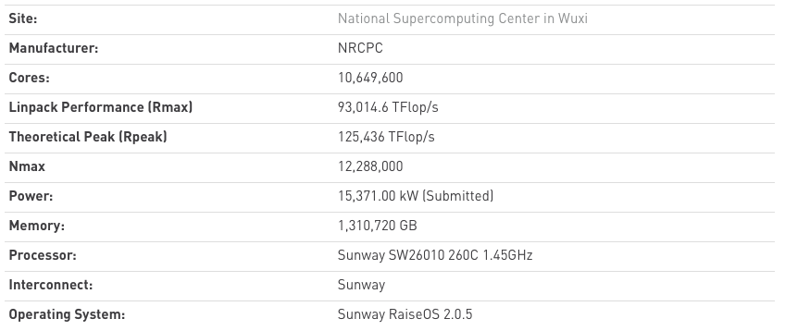
神威 太湖之光

Slide 38
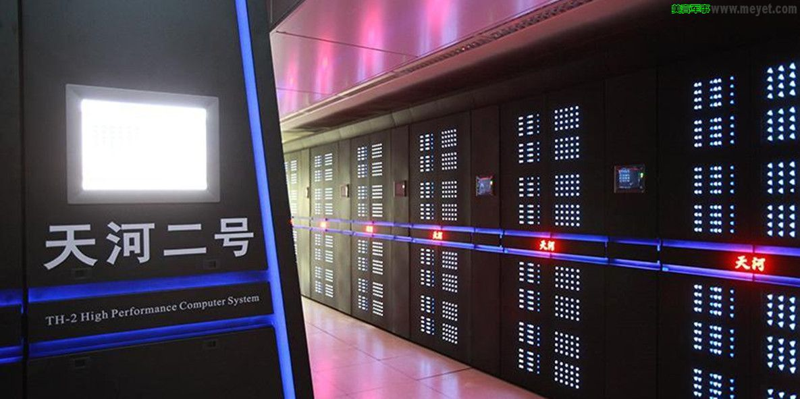
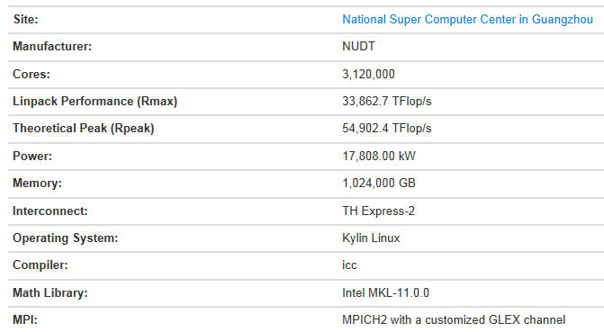

Slide 39
